Slide 1
Chương 5: Tụ điện – Capacitor (C)
Đại Học Công Nghệ Thông Tin ĐH QG TPHCM
Môn học : Nhập Môn Điện Tử
TP HCM - 2012

Slide 2
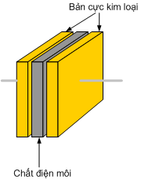
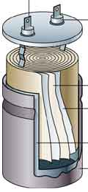
Tụ điện – Capacitor (C)
Khái niệm tụ điện:
Tụ điện là linh kiện điện tử thụ động được sử dụng rất rộng rãi trong các mạch điện tử, chúng được sử dụng trong các mạch lọc nguồn, lọc nhiễu, mạch truyền tín hiệu xoay chiều, mạch tạo dao động .vv...
Cấu tạo:
Cấu tạo của tụ điện gồm hai bản cực đặt song song, ở giữa có một lớp cách điện gọi là điện môi. Người ta thường dùng giấy, gốm , mica, giấy tẩm hoá chất làm chất điện môi và tụ điện cũng được phân loại theo tên gọi của các chất điện môi này như Tụ giấy, Tụ gốm, Tụ hoá.

Slide 3
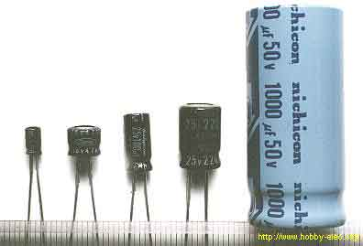
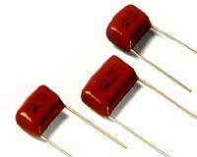
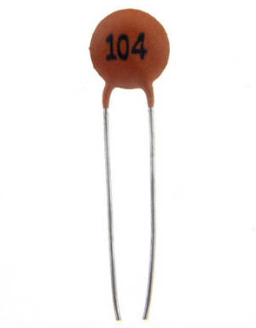
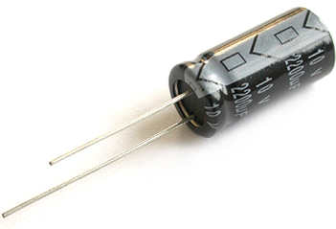
Tụ điện – Capacitor (C)
Hình dạng
Hình dạng thực tế
Tụ gốm
Tụ hóa

Slide 4
Tụ điện – Capacitor (C)
Điện dung, đơn vị và kí hiệu
Điện dung
Là đại lượng nói lên khả năng tích điện trên hai bản cực của tụ điện, điện dung của tụ điện phụ thuộc vào diện tích bản cực, vật liệu làm chất điện môi và khoảng cách giữ hai bản cực theo công thức
Đơn vị
C = ξ . S / d
Đơn vị là Fara (F) , 1Fara là rất lớn do đó trong thực tế thường dùng các đơn vị nhỏ hơn như MicroFara (µF) , NanoFara (nF), PicoFara (pF).
C : là điện dung tụ điện , đơn vị là Fara (F)
ξ : Là hằng số điện môi của lớp cách điện.
d : là chiều dày của lớp cách điện.
S : là diện tích bản cực của tụ điện
1 Fara = 1000 µ Fara = 10⁶n F = 10⁹p F
1 µ Fara = 1000 n Fara
1 n Fara = 1000 p Fara

Slide 5
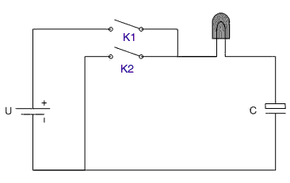
Tụ điện – Capacitor (C)
Sự phóng nạp của tụ điện.
Tụ nạp điện : Như hình ảnh trên ta thấy rằng , khi công tắc K1 đóng, dòng điện từ nguồn U đi qua bóng đèn để nạp vào tụ, dòng nạp này làm bóng đèn loé sáng, khi tụ nạp đầy thì dòng nạp giảm bằng 0 vì vậy bóng đèn tắt.
Tụ phóng điện : Khi tụ đã nạp đầy, nếu công tắc K1 mở, công tắc K2 đóng thì dòng điện từ cực dương (+) của tụ phóng qua bóng đền về cực âm (-) làm bóng đèn loé sáng, khi tụ phóng hết điện thì bóng đèn tắt.

Slide 6
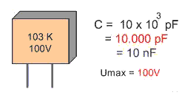
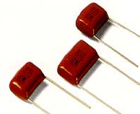
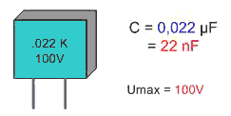
Tụ điện – Capacitor (C)
Hướng dẫn đọc trị số tụ điện.
Đọc trị số tụ gốm.
Dạng 1:
Dạng 2:
Chú ý:
Chữ K hoặc J ở cuối là chỉ sai số 5% hay 10% của tụ điện

Slide 7
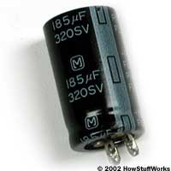
Tụ điện – Capacitor (C)
Hướng dẫn đọc trị số tụ điện.
Đọc trị số tụ hóa.
Giá trị điện dung của tụ hóa sẽ được ghi trực tiếp trên thân tụ
Tụ hoá ghi điện dung là 185 µF / 320 V

Slide 8
Tụ điện – Capacitor (C)
Ý nghĩa của giá trị điện áp ghi trên thân tụ:
Ta thấy rằng bất kể tụ điện nào cũng được ghi trị số điện áp ngay sau giá trị điện dung, đây chính là giá trị điện áp cực đại mà tụ chịu được, quá điện áp này tụ sẽ bị nổ.
Khi lắp tụ vào trong một mạch điện có điện áp là U thì bao giờ người ta cũng lắp tụ điện có giá trị điện áp Max cao gấp khoảng 1,4 lần.
Ví dụ mạch 12V phải lắp tụ 16V, mạch 24V phải lắp tụ 35V. vv..

Slide 9
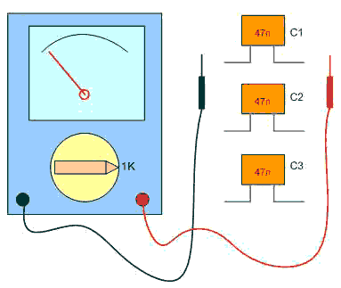
Tụ điện – Capacitor (C)
Hướng dẫn đo tụ điện.
Nếu là tụ gốm (không phân cực) ta dùng thang đo x1K ohm hoặc 10K ohm
Có ba tụ C1 , C2 và C3 có điện dung bằng nhau, trong đó C1 là tụ tốt, C2 là tụ bị dò và C3 là tụ bị chập.
Khi đo tụ C1 ( Tụ tốt ) kim phóng lên 1 chút rồi trở về vị trí cũ. ( Lưu ý các tụ nhỏ quá < 1nF thì kim sẽ không phóng nạp )
Khi đo tụ C2 ( Tụ bị dò ) ta thấy kim lên lưng chừng thang đo và dừng lại không trở về vị trí cũ.
Khi đo tụ C3 ( Tụ bị chập ) ta thấy kim lên = 0 Ω và không trở về.
Lưu ý: Khi đo kiểm tra tụ giấy hoặc tụ gốm ta phải để đồng hồ ở thang x1KΩ hoặc x10KΩ, và phải đảo chiều kim đồng hồ vài lần khi đo.

Slide 10
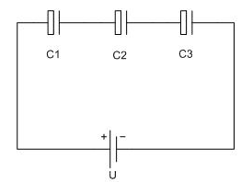
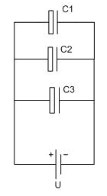
Tụ điện – Capacitor (C)
Các kiểu mắc và ứng dụng
Các kiểu mắc
Mắc nối tiếp
Mắc song song
1 / C tđ = (1 / C1 ) + ( 1 / C2 ) + ( 1 / C3 )
U tđ = U1 + U2 + U3
C = C1 + C2 + C3

Slide 11
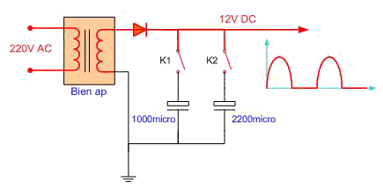
Tụ điện – Capacitor (C)
Các kiểu mắc và ứng dụng
Ứng dụng
Tụ điện được sử dụng rất nhiều trong kỹ thuật điện và điện tử, trong các thiết bị điện tử, tụ điện là một linh kiện không thể thiếu đươc, mỗi mạch điện tụ đều có một công dụng nhất định như truyền dẫn tín hiệu , lọc nhiễu, lọc điện nguồn, tạo dao động ..vv...
Tụ điện trong mạch lọc nguồn

Slide 12
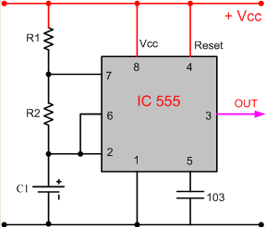
Tụ điện – Capacitor (C)
Các kiểu mắc và ứng dụng
Tạo xung vuông
Mạch dùng IC 555
Mạch đa hài

